Slide 1

Laboratorio Di Reti e di Sistemi Distribuiti
Alberto Paludetti
Matricola: 526650

Slide 2

MapReduce Wordcount del Signore Degli Anelli

Slide 3
Obiettivi Del Progetto
Implementare un'architettura di comunicazione Client-Server
Suddividere il testo in chunk e distribuirli ai client.
Implementare la fase Map per il conteggio delle parole.
Raccogliere e combinare i risultati (Reduce).

Slide 4
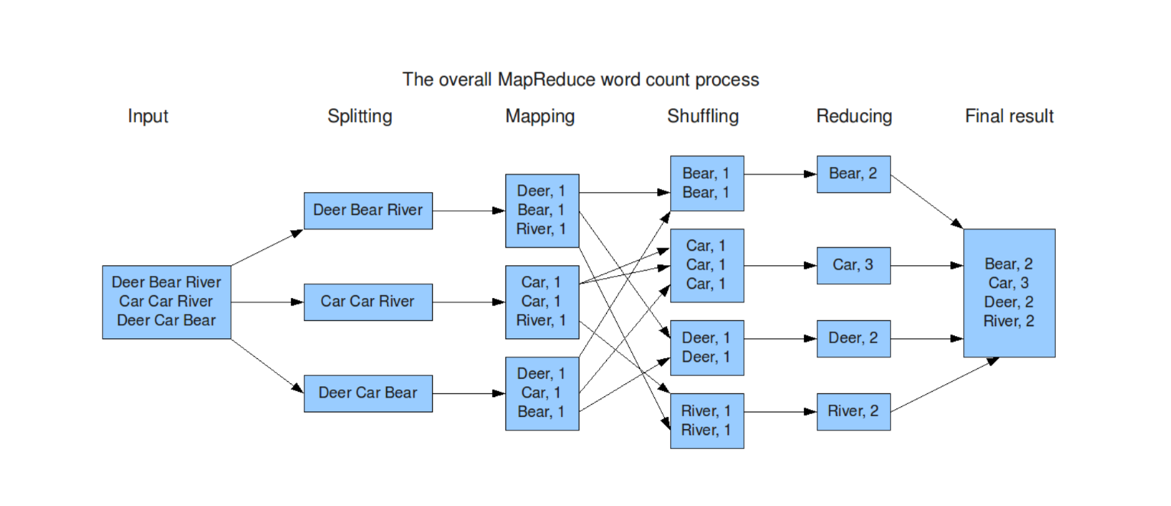
MapReduce
Creato da Google (2004)
Obiettivo: elaborare grandi quantità di dati in parallelo su cluster di macchine.
Divide il lavoro in due fasi principali: Map e Reduce.

Slide 5

Panoramica Del Sistema
Nodo Master
Nodi lavoratori (client)
Client-Server
Socket TCP
Thread
Meccanismi Di Sincronizzazione

Slide 6

Nodo Master
Suddividere il File in Chunk
Accettare le connessioni dei client
Distribuire i Chunk
Reduce

Slide 7
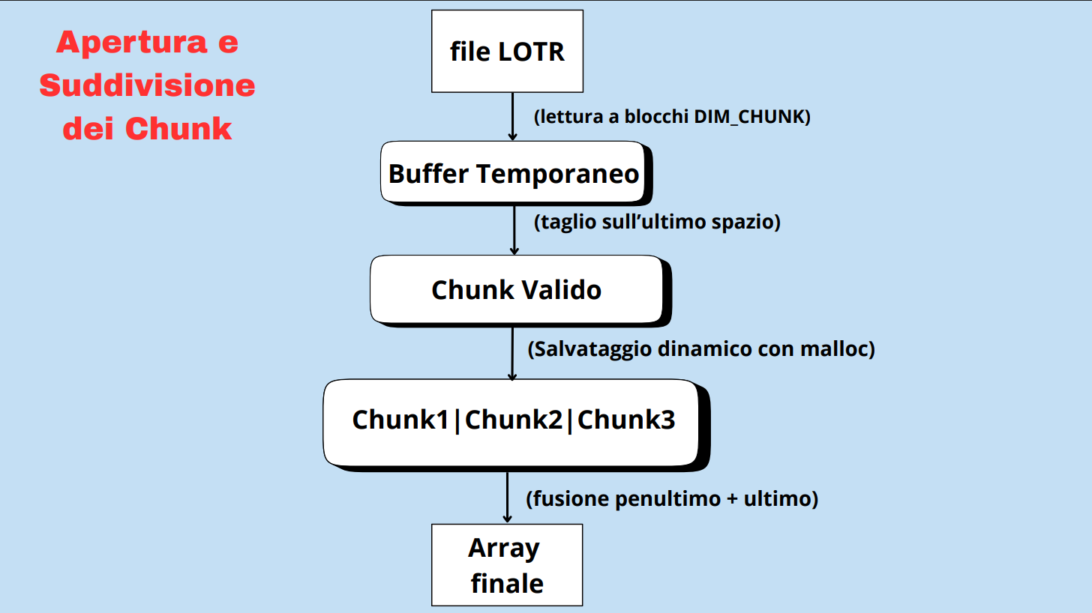

Slide 8
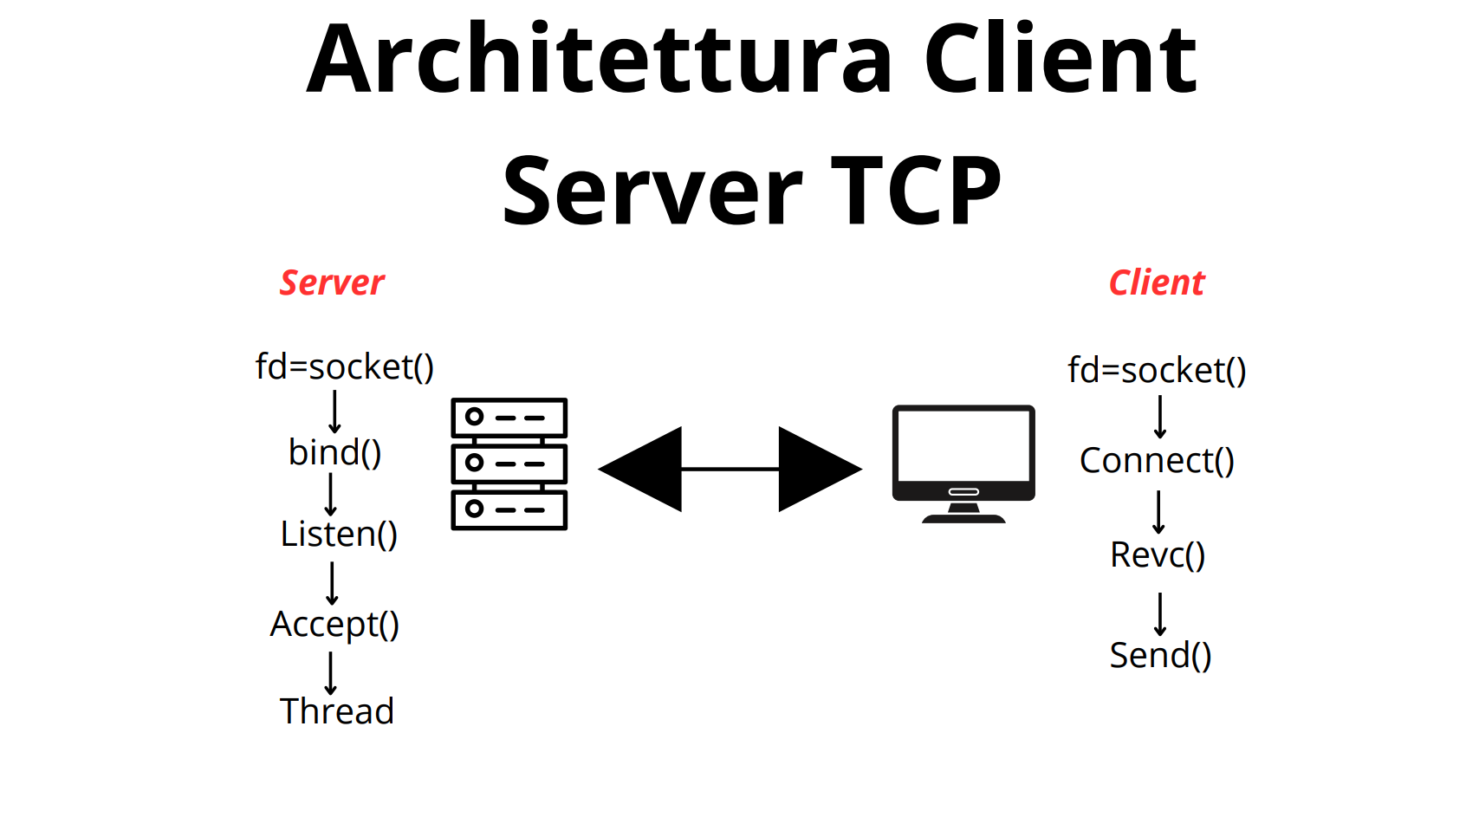

Slide 9
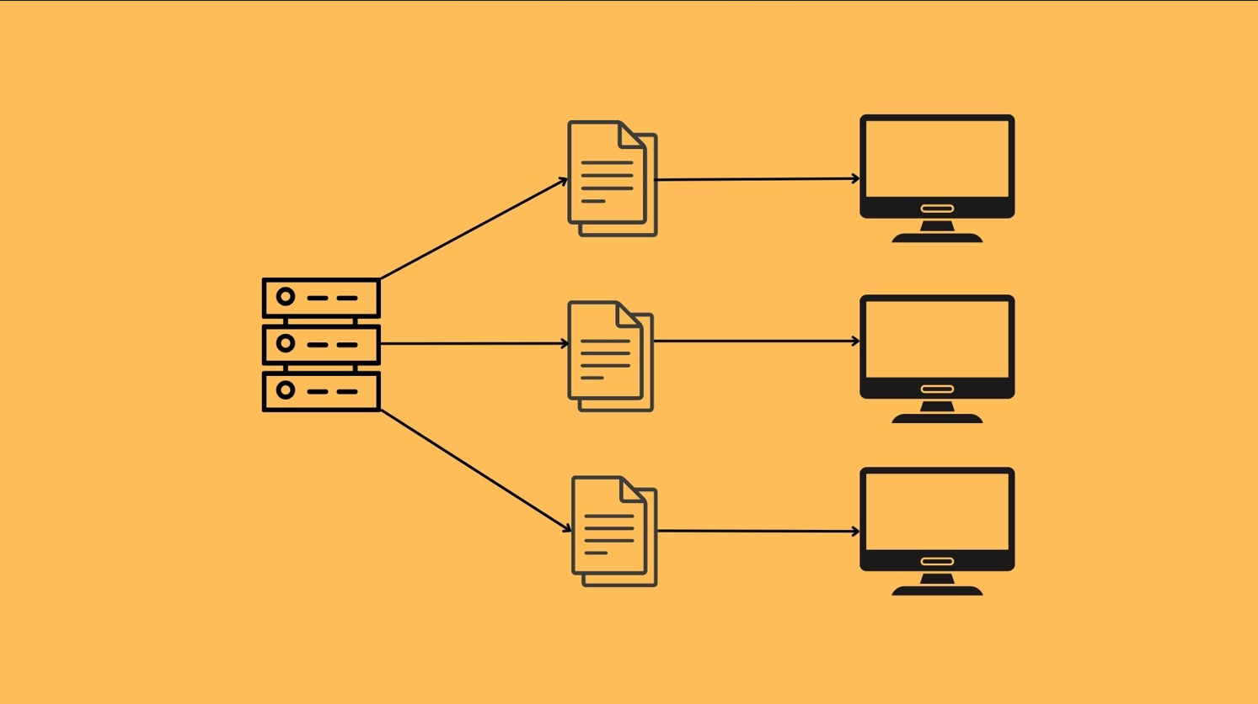
Distribuzione Dei chunk
Dipende dal numero di client e dal numero di chunk
Distribuzione simmetrica
Distribuzione asimmetrica

Slide 10
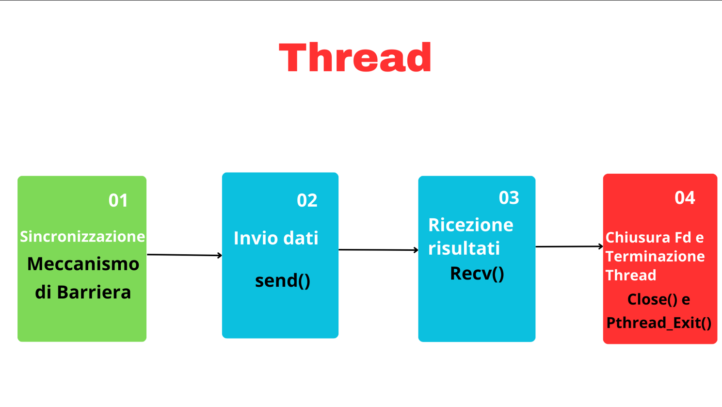

Slide 11
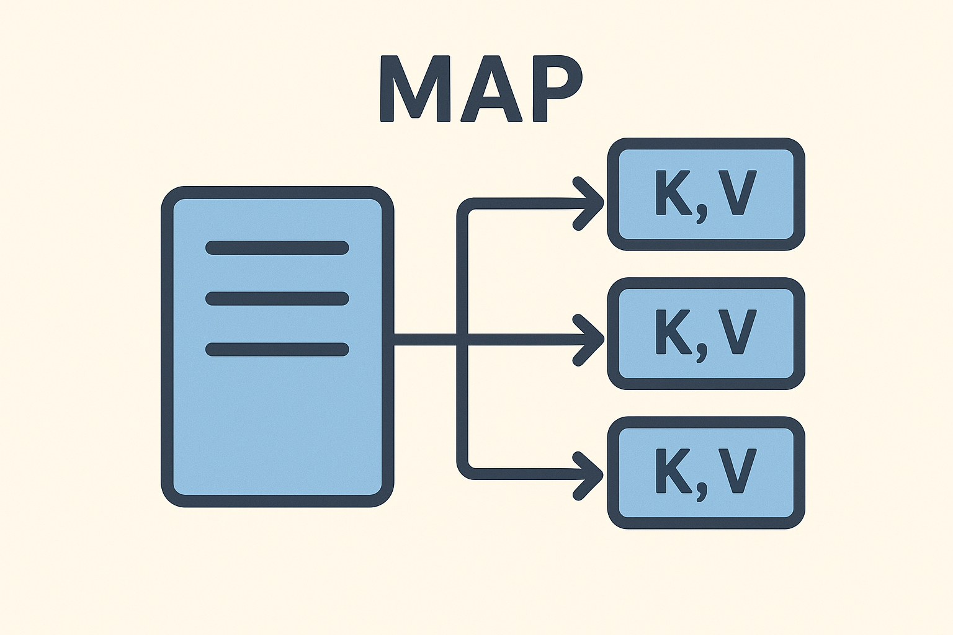
Map
Eseguita Dai Client
Implementa l'algoritmo di Wordcount
Crea coppie chiave-valore (Stringa-Contatore)
Restituisce un array dinamico

Slide 12
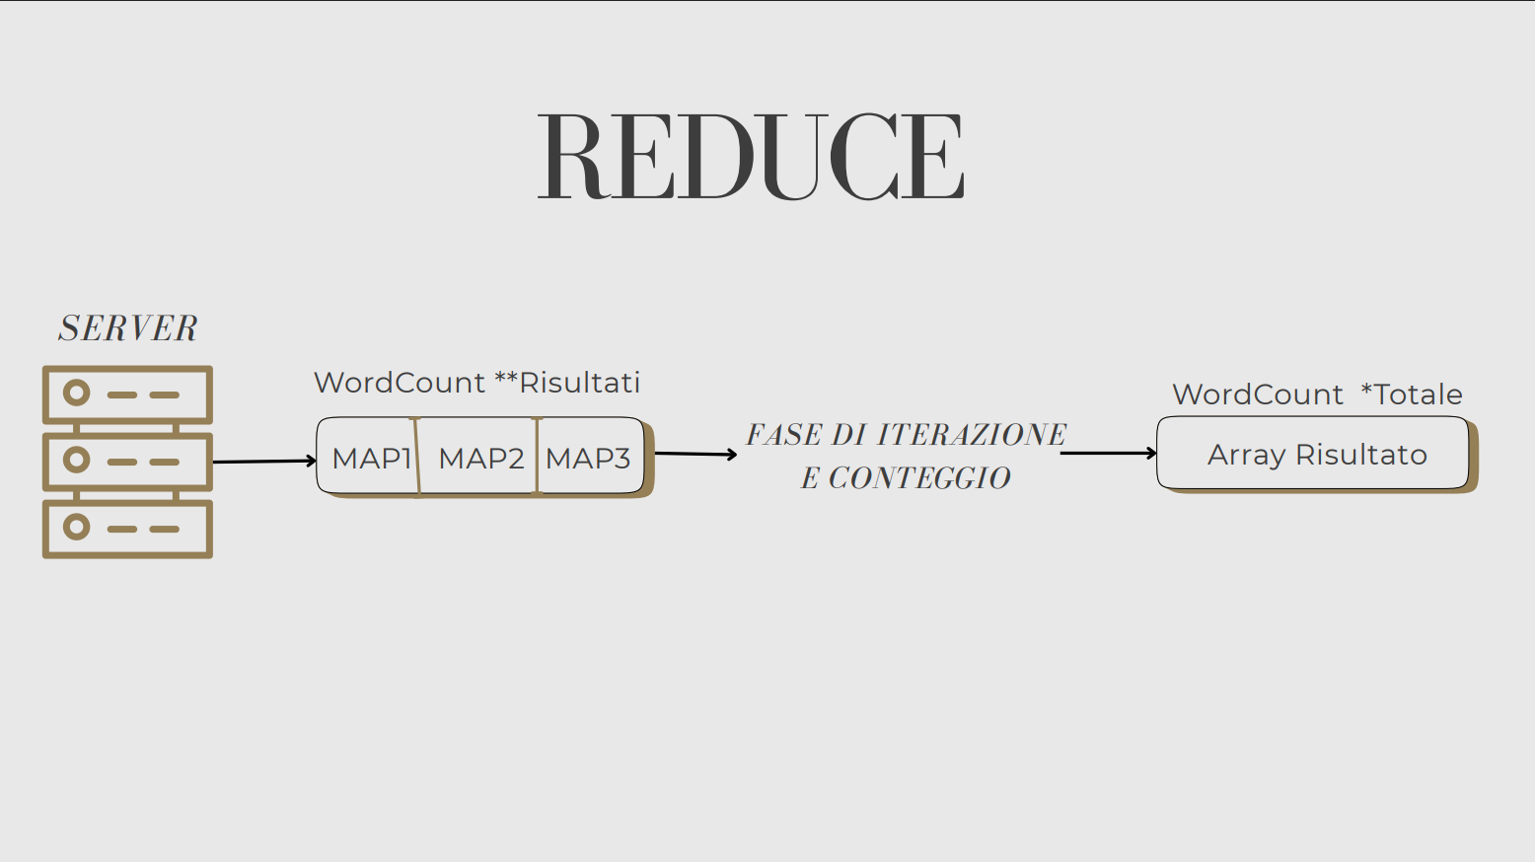
Reduce – WordCount
Input: risultati parziali da più client (risultati[i])
Obiettivo: sommare i contatori delle stesse parole
Strategia:
Scorro ogni risultato parziale
Se la parola è già presente → aggiorno contatore
Se nuova → aggiungo al vettore dinamico
Output: array unico di (parola, conteggio)

Slide 13
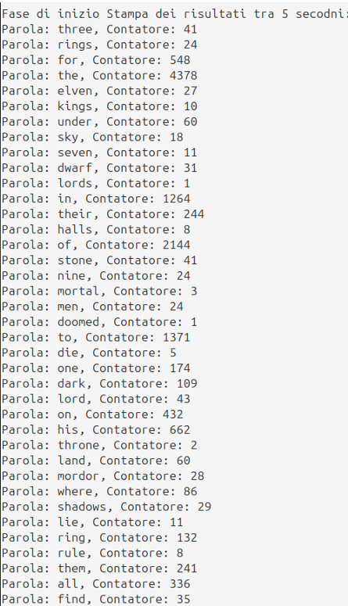
Conclusioni
Server TCP multithread funzionante, capace di gestire più client contemporaneamente.
Implementazione corretta del MapReduce per il conteggio parole.
Risultati raccolti e combinati in modo efficiente.

Slide 14

Grazie a Tutti

